Slide 1
Gods geboden
Onmisbaar voor de prediking

Slide 2
Opening
Zingen
Psalm 19 vers 6
Bidden
Bijbellezen
Romeinen 7: 14-26
Notes:
Bij de Psalm kan een keuze worden gemaakt.

Slide 3
Bijbelstudie
Bespreek de vragen bij het Bijbelgedeelte op bladzijde 18.

Slide 4
Binnenkomer
Bespreek de binnenkomer op bladzijde 17.
Notes:
Laat een catechisant de binnenkomer op pagina 5 voorlezen.

Slide 5
Doelen
Ik weet dat de scherpe prediking van de Tien Geboden noodzakelijk is om de zonden aan te wijzen en om de gerechtigheid in Christus te zoeken.
Ik besef dat God recht heeft op ons hele leven.
Ik kan mijn leven toetsen aan de Tien Geboden.

Slide 6
Volkomen gehoorzaamheid
Lees het stukje op bladzijde 18.
[vraag]
Notes:
Afbeelding: Keizer Constantein en de bisschoppen van het Concilie van Nicea

Slide 7
Het kleine beginsel
Lees het stukje op bladzijde 18 en 19.
[vraag]
Notes:
Afbeelding: Keizer Constantein en de bisschoppen van het Concilie van Nicea

Slide 8
Een rijk vooruitzicht
Lees het stukje op bladzijde 19.
[vraag]
Notes:
Afbeelding: Keizer Constantein en de bisschoppen van het Concilie van Nicea

Slide 9
Verdiepte kennis van zonde en genade
Lees het stukje op bladzijde 19.
[vraag]
Notes:
Afbeelding: Keizer Constantein en de bisschoppen van het Concilie van Nicea

Slide 10
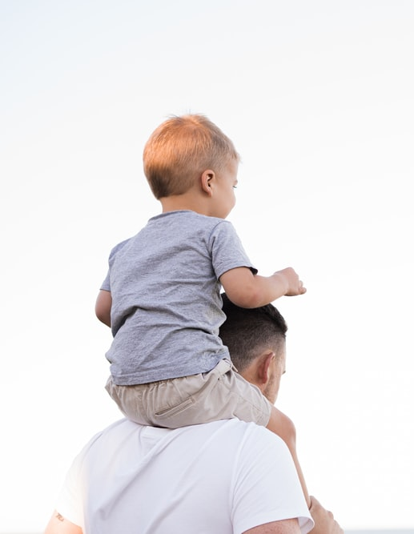
Meer en meer vernieuwd
Lees het stukje op bladzijde 19.
[vraag]
Notes:
Afbeelding: Keizer Constantein en de bisschoppen van het Concilie van Nicea

Slide 11
Verwerkingsvragen
Bespreek de verwerkingsvragen op bladzijde 20.

Slide 12
Samenvatting
De Heere vraagt volmaaktheid in alles wat je denkt, zegt en doet.
Een kind van God verlangt ernaar om naar Gods wil te leven.
De ware christen ziet ernaar uit om in de hemel God eeuwig te dienen.
Door de scherpe wetsprediking worden zonde en genade verdiept.
De Heilige Geest vernieuwt Gods kinderen en leert hen met de Heere te leven.

Slide 13
Huiswerk volgende keer

Slide 14
Binnenkomer
Wanneer werd voor het laatst in een preek jouw zonden aangewezen op een manier, die bij jou binnenkwam?
Notes:
Laat een catechisant de binnenkomer op pagina 5 voorlezen.

Slide 15
Binnenkomer
Wat is volgens jou een goede preek?
Notes:
Laat een catechisant de binnenkomer op pagina 5 voorlezen.

